Slide 1
,, epiSTEMe European Partnership in STEM Education” project
Проект ,, epiSTEMe Европейско партньорство в STEM образованието”
Gina Ivanova , “Panayot Volov” Primary School, Varna,
Bulgaria
First International Education Forum – Varna
“Digitalization and innovation in education and science”
Варна
8th – 10th June 2021

Slide 2
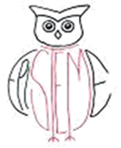
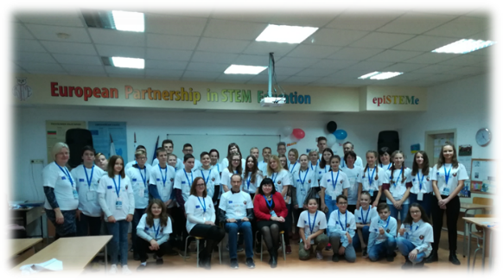
,, epiSTEMe European Partnership in STEM Education” project
,,Еразъм +“ program - ,, School education”
Проект ,, epiSTEMe Европейско партньорство в STEM образованието” по програма ,,Еразъм +“ сектор ,,Училищно образование”

Slide 3
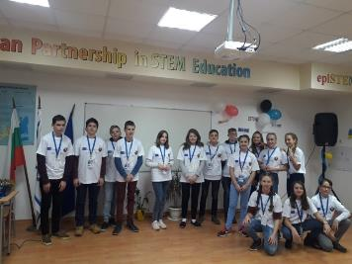
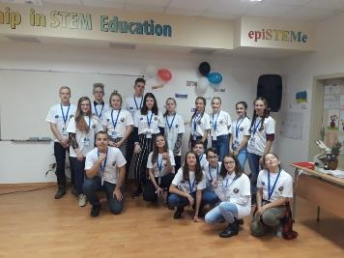
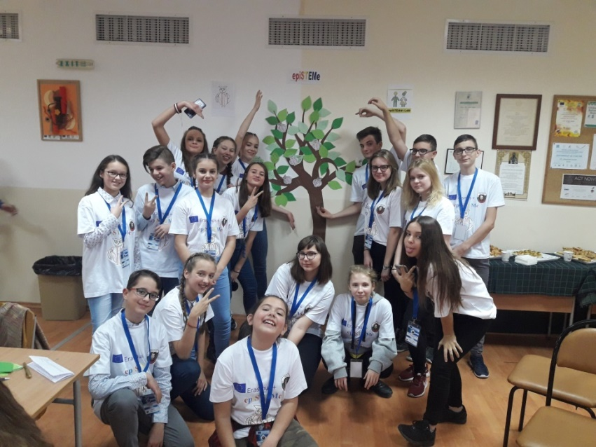
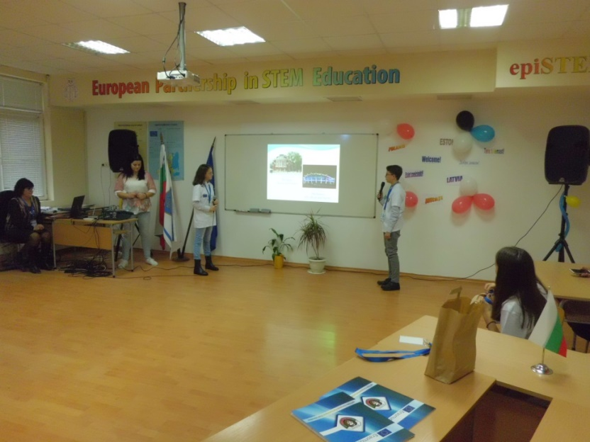
The project activities implemented by the Bulgarian team during the workshop in Varna, November 2018:
“Knowing each other better" - presenting the partners and making a poster of the project
Дейности по проекта , реализирани от българския екип по време на работната среща във Варна, месец ноември 2018:
,,Да се опознаем по-добре” – представяне на партньорите и изработване на постер на проекта

Slide 4
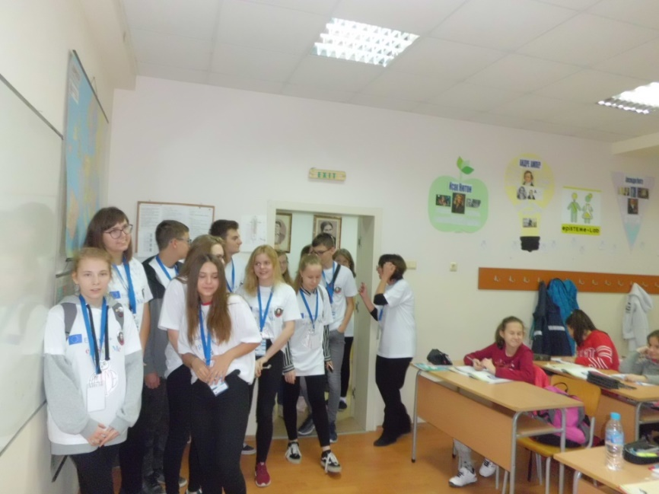
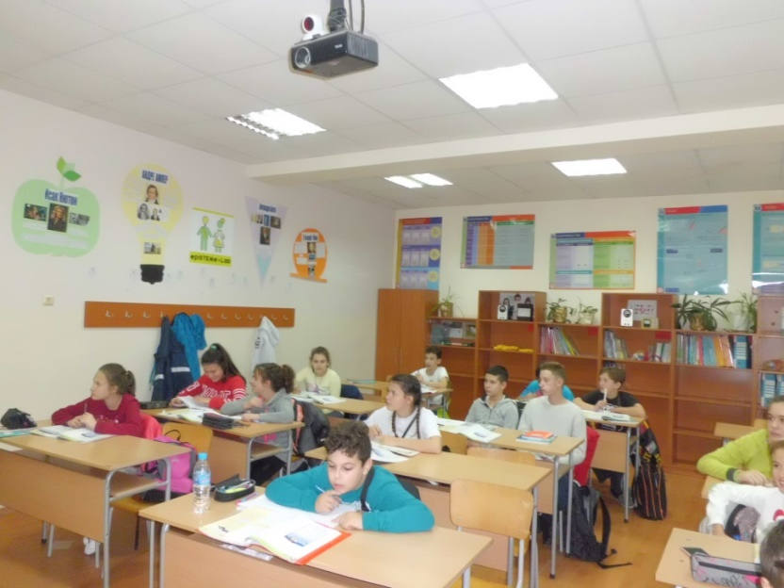
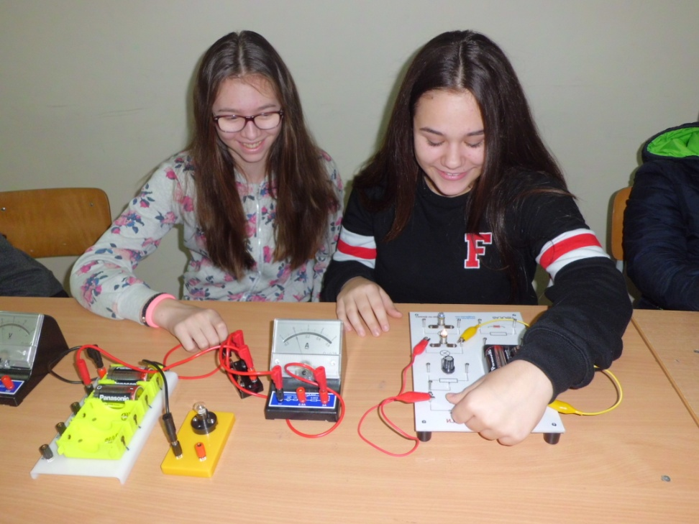
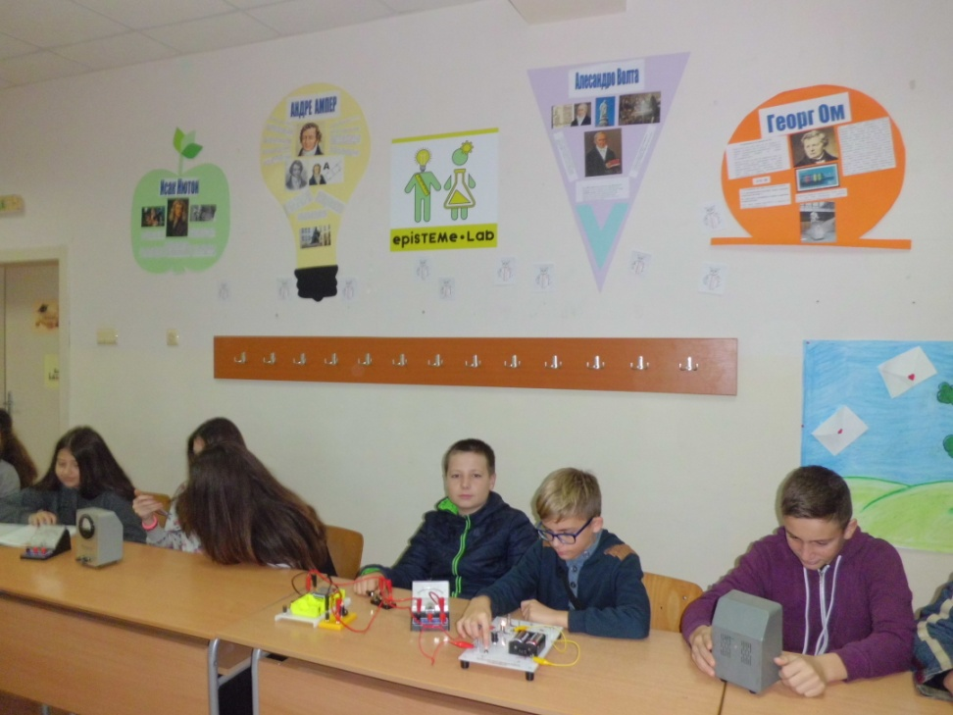
epiSTEMe Lab
– a place for experiments in natural sciences
,,epiSTEM лаборатория” – място за провеждане на експерименти по природни науки

Slide 5
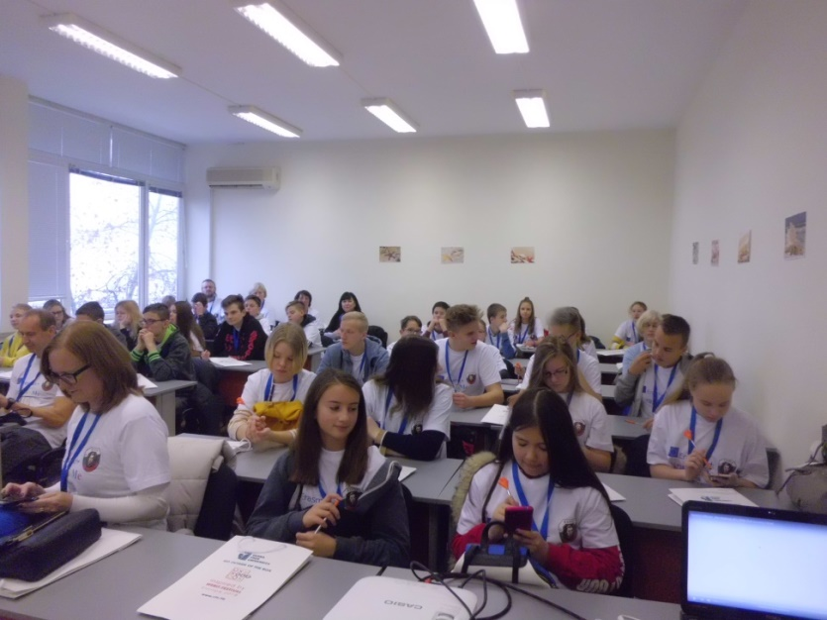
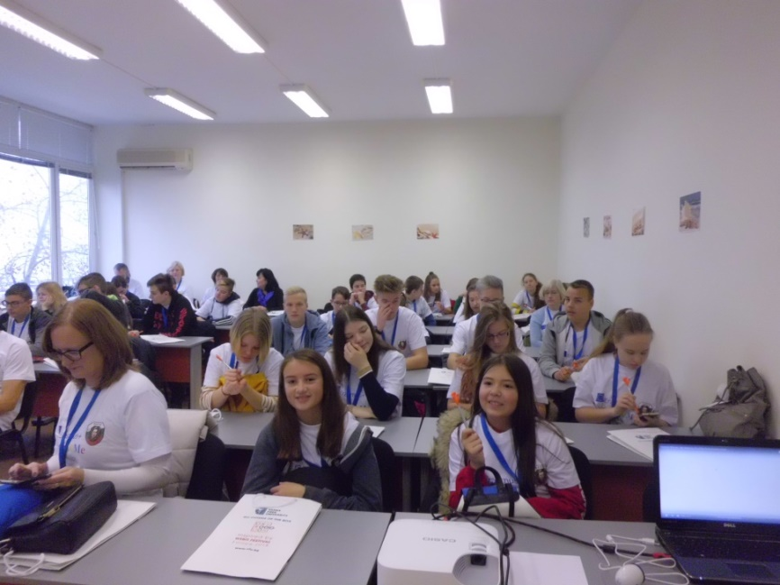
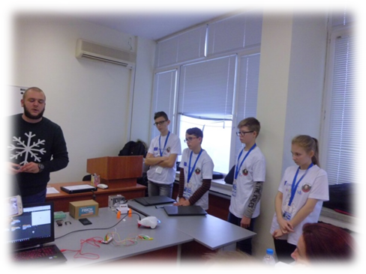
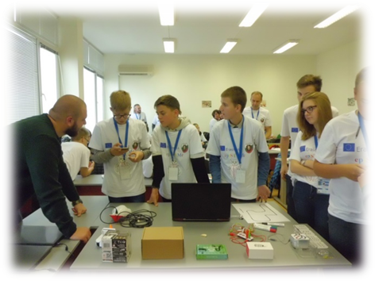
"STEM on the Black Sea“
- an interactive activity with a different approach to knowledge in the field of STEM at "Chernorizets Hrabar" Varna Free University
„STEM на Черно море“ - интерактивно занимание с различен подход към знанията в областта на STEM във Варненския свободен университет ,,Черноризец Храбър”

Slide 6
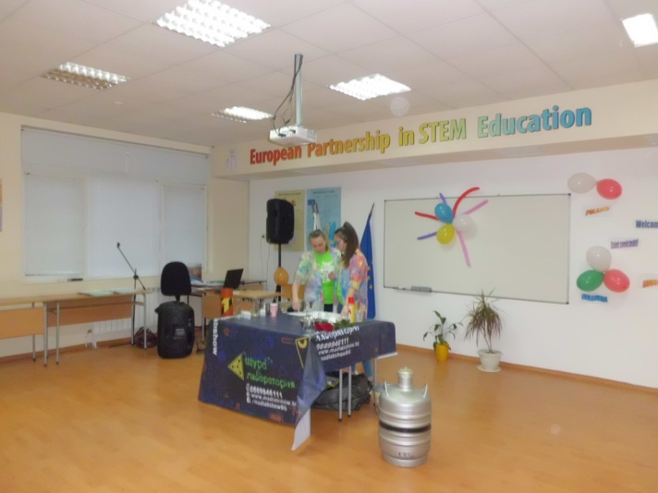
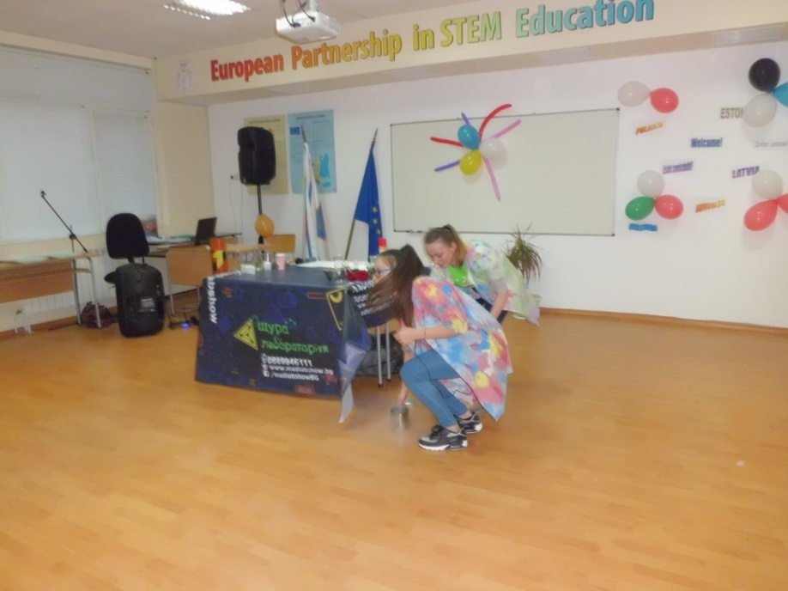
"Fun Science“
- an interactive science show, held by trainers from "Crazy Laboratory“
,,Забавна наука”- интерактивно научно шоу, проведено съвместно с обучители от ,,Щура лаборатория”

Slide 7
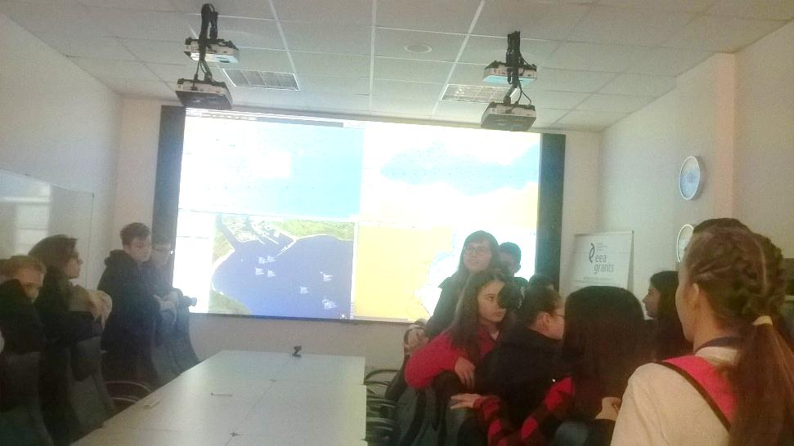
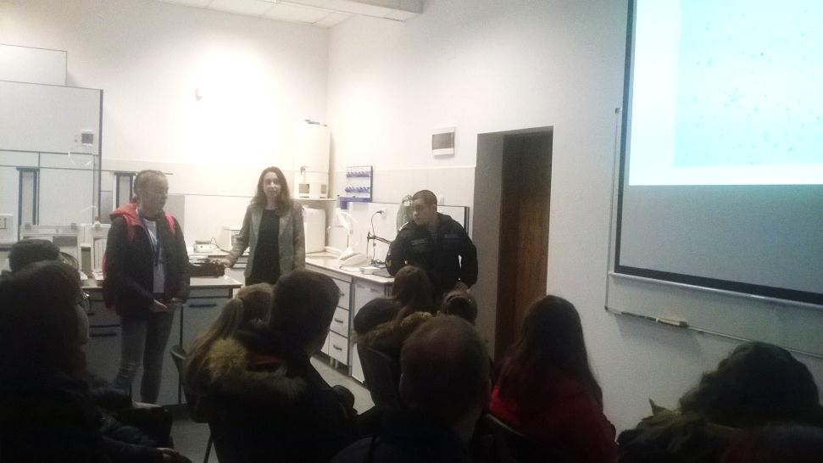
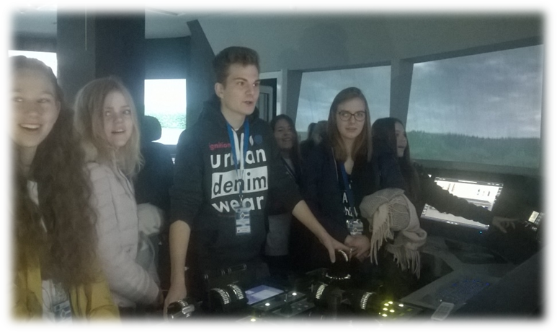
“Technology and Engineering at “N.Y. Vaptsarov ” Naval Academy”
- the students get acquainted with the professions related to the sea, modern technology, didactic and educational system in the academy.
Технология и инженерство във ВВМУ ,,Н.Й. Вапцаров”
– учениците се запознават с професиите, свързани с морето, съвременната техника, дидактическата и обучителната система в академията.

Slide 8
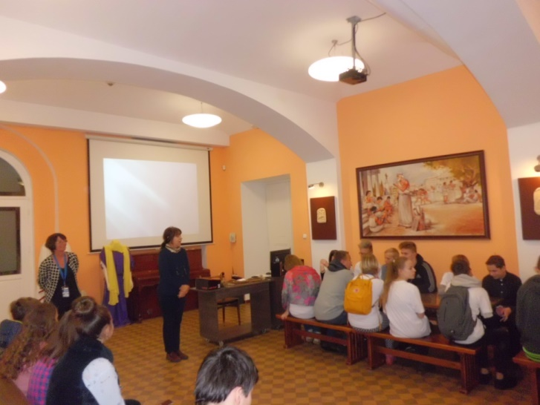
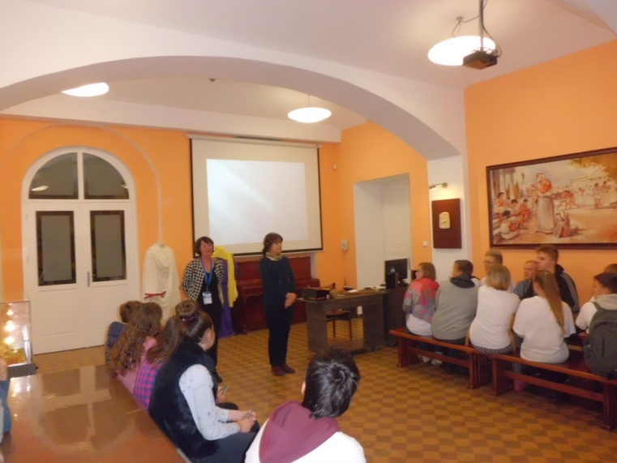
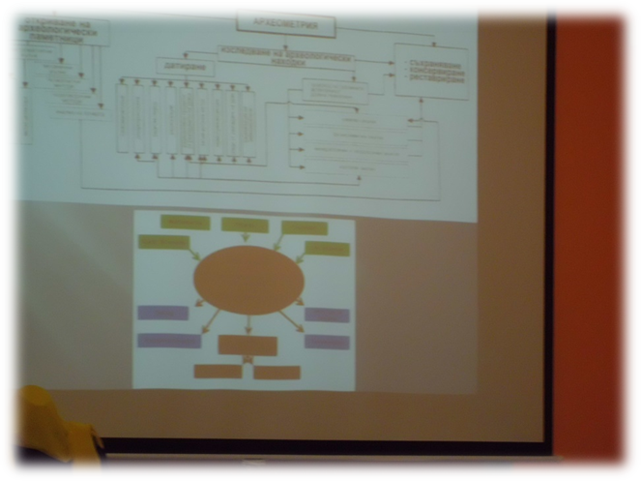
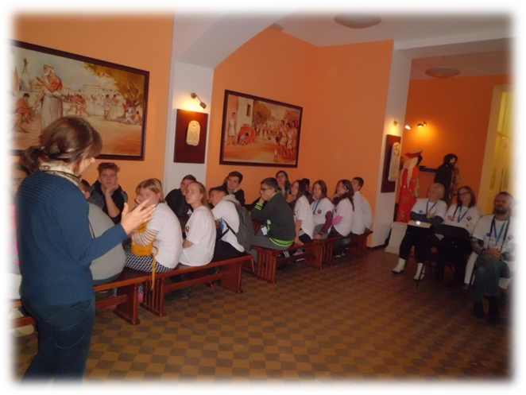
“Archaeometry - the bridge between archeology and science “
- practical training in the Training Department of the Archaeological Museum - Varna.
,,Археометрия - мостът между археологията и науката “
- практическо обучение в Учебния отдел на Археологически музей - Варна.

Slide 9
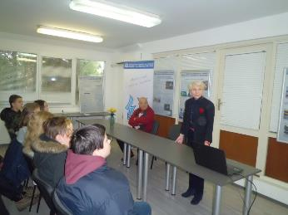
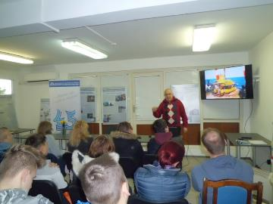
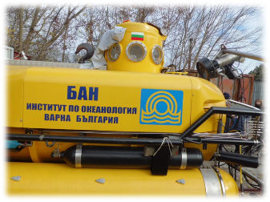
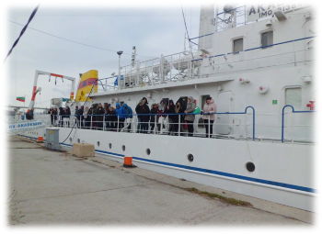
"Ecology of the Black Sea“
- an interactive training in the research laboratories at "Prof. Fritjof Nansen” Institute of Oceanology
Интерактивно обучение на тема ,,Екология на Черно море” проведено в научните лаборатории в Института по океанология
„Проф. Фритьоф Нансен“

Slide 10
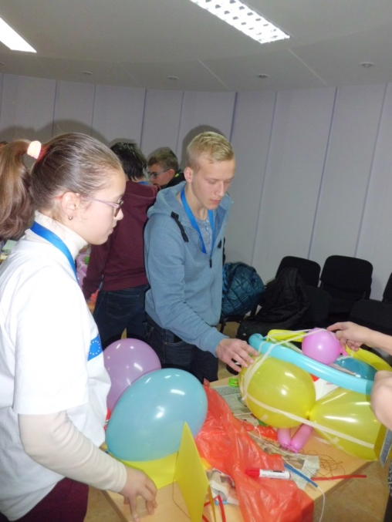
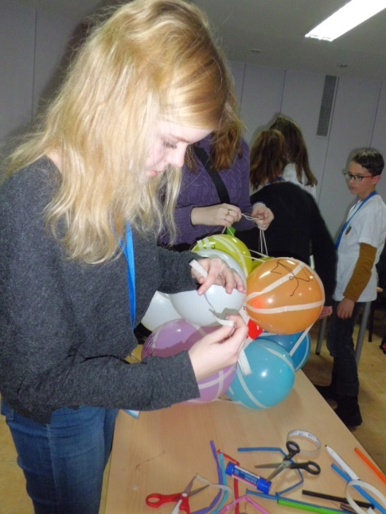
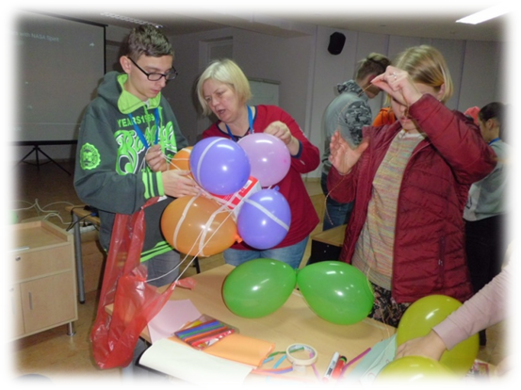
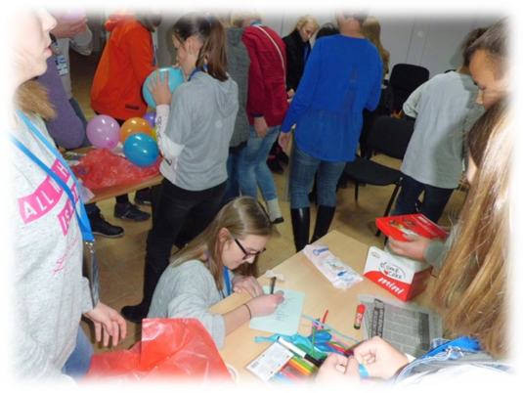
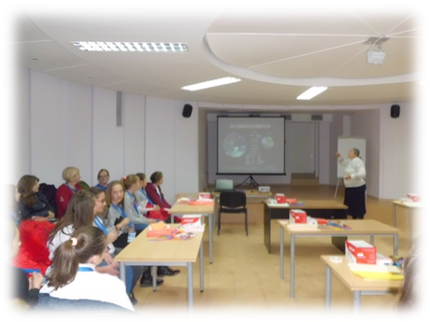
"STEM in the future" workshop at "Nicolaus Copernicus" Observatory Varna creating “a landing vehicle on Mars"
Посещение в НАОП "Николай Коперник" гр. Варна
Използване на ,,STEM в бъдещето’’ – изработване на ,,Спускаем апарат на Марс”

Slide 11
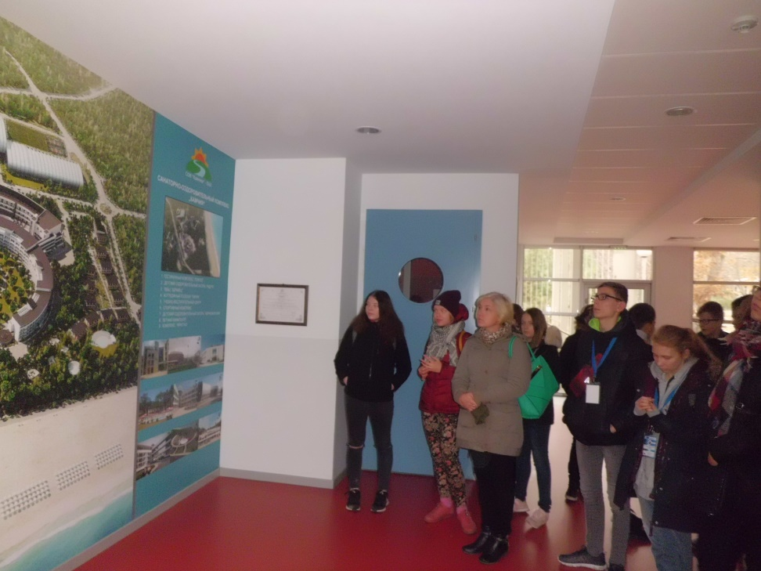
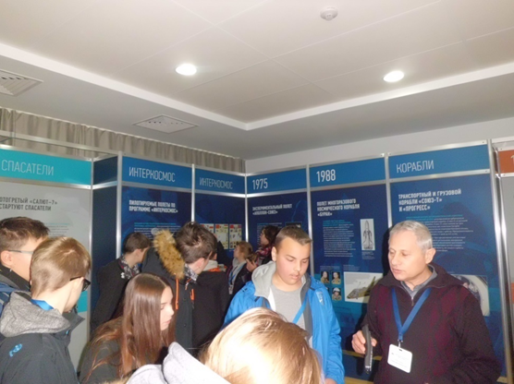
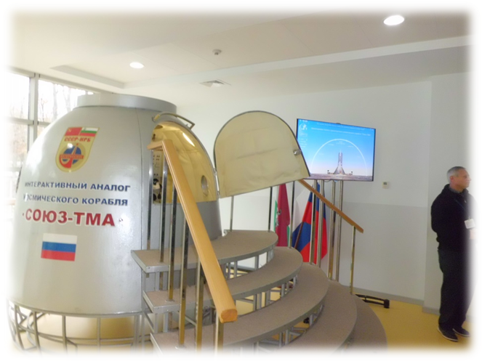
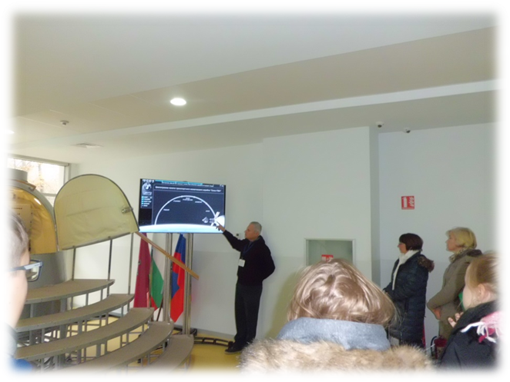
"Can we achieve our dreams?“
– a visit at Kamchia Complex
“Можем ли да постигнем мечтите си?”
- посещение в СОК "Камчия“

Slide 12
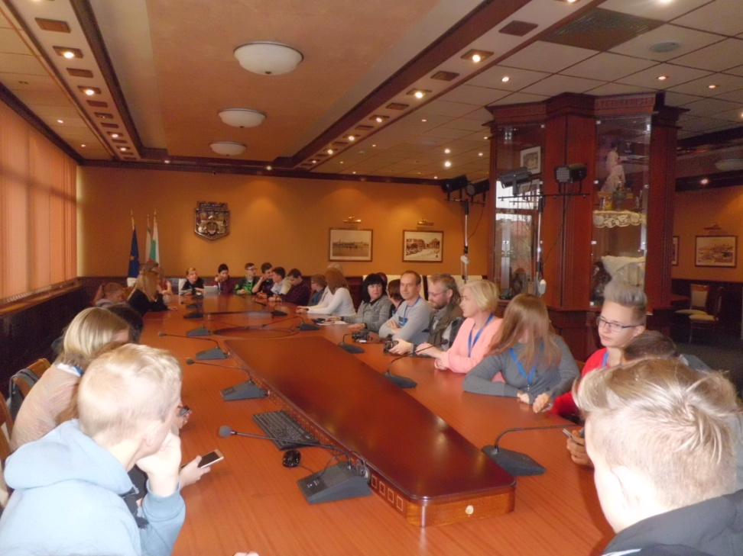
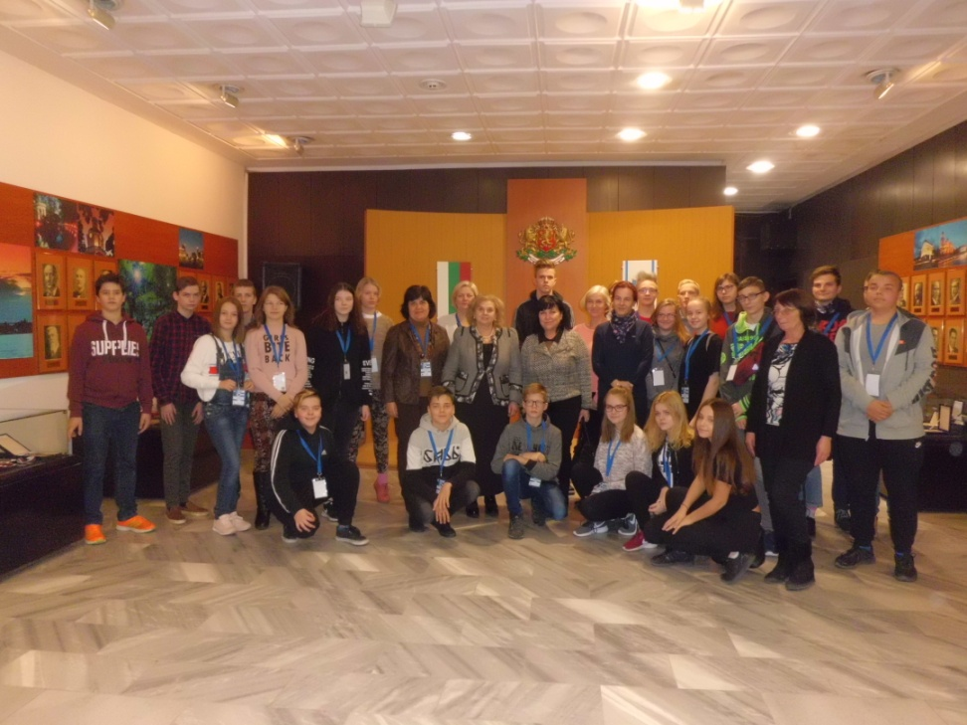
Meeting with the team of the Education Directorate of the Municipality of Varna, where the goals and tasks of STEM education were discussed
Среща с екипа на Дирекция ,,Образование” на Община Варна, на която се обсъдиха целите и задачите на STEM образованието

